Slide 1
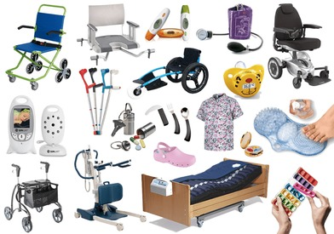
Productos de apoyo
Departamento de TERAPIA OCUPACIONAL AFAL CARTAGENA Y COMARCA
“Atención a personas mayores y personas con demencia”

Slide 2
1. ¿Qué son los productos de apoyo?
Cualquier producto (incluyendo dispositivos, equipos, instrumentos, tecnología y software) fabricado especialmente o disponible en el mercado para prevenir, compensar, controlar, mitigar o neutralizar deficiencias, limitaciones en la actividad y restricciones en la participación.

Slide 3
2. Objetivos de los productos de apoyo
Proteger, apoyar, entrenar, medir o sustituir funciones/estructuras corporales y actividades cotidianas y significativas
Fomentar la independencia y autonomía de la persona
Prevenir deficiencias, limitaciones en la actividad o restricciones en la participación.
Aumentar las posibilidades de participación tanto en el hogar como en otros ámbitos: laboral, educativo, ocio y tiempo libre…
Prevenir y/o retrasar el deterioro de la salud.
Aumentar la autoestima y mejorar la calidad de vida de los usuarios
Prevenir y/o retrasar la posible aparición de sobrecarga en el cuidador/a.

Slide 4
2. Características de los productos de apoyo
Sencillos
Adaptados
Eficaces
Seguros
Resistentes
De fácil mantenimiento
Necesarios
BARATOS ?¿?¿

Slide 5
3. Perfil del usuario
Persona con discapacidad
Asistente
Capacidades conservadas y limitaciones
Edad
Diagnóstico y pronóstico
Recursos
Entornos
Intereses

Slide 6
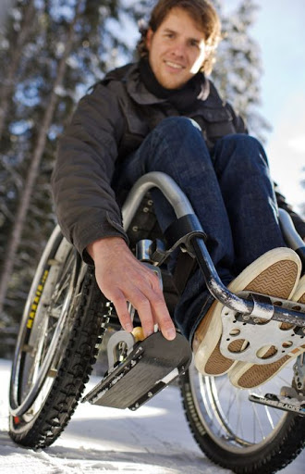
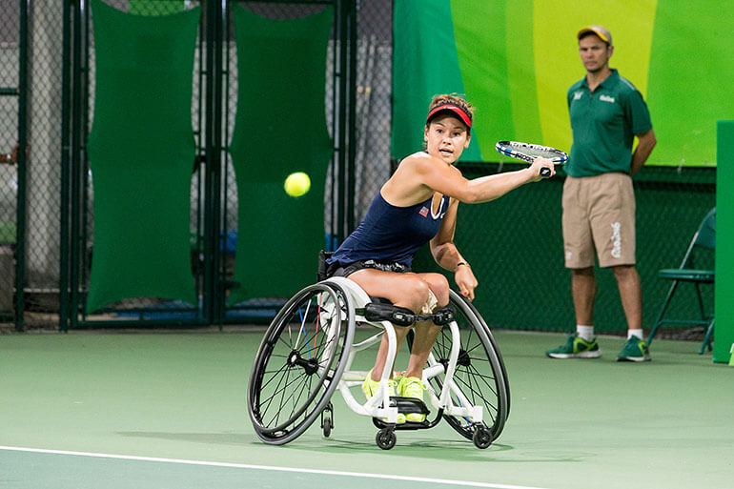
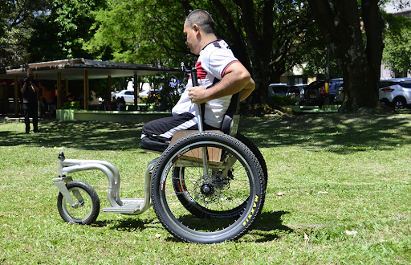
3. Perfil del usuario
Valorar
Actividades para las que va a ser utilizado
Espacios y contextos en el que se empleará

Slide 7
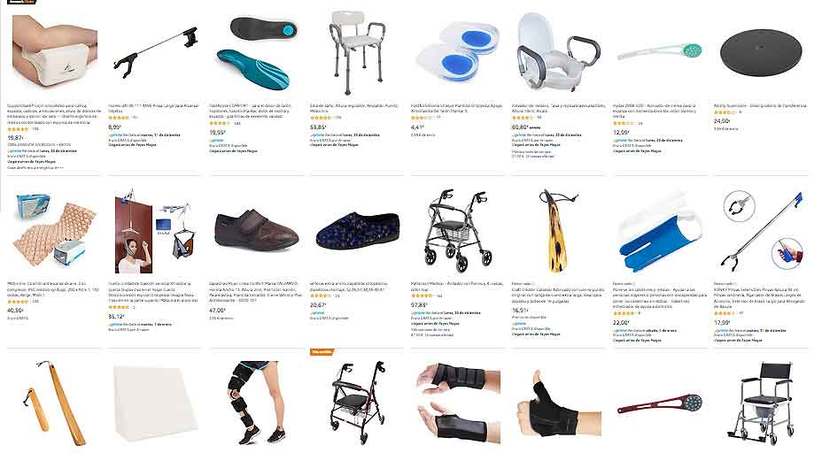
4. ¿Dónde adquirir un producto de apoyo?
Es aconsejable realizar la compra en establecimientos especializados que asesoren sobre las características del producto, permitan verlo y/o probarlo (dependiendo del producto) antes de comprarlo, entreguen el manual de instrucciones y la garantía como en cualquier otro producto de consumo. También deben contar con un buen servicio técnico post-venta

Slide 8
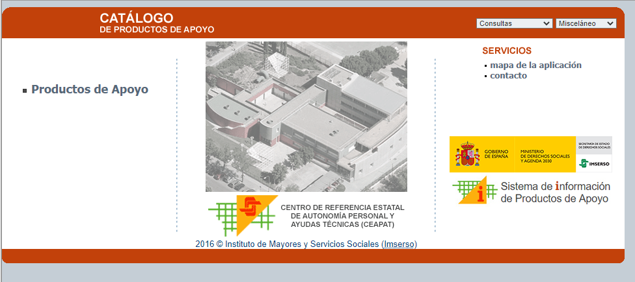
4. CEAPAT
Catálogo de Productos de Apoyo
Objetivo: facilitar información sobre todos los productos de apoyo disponibles en España.

Slide 9
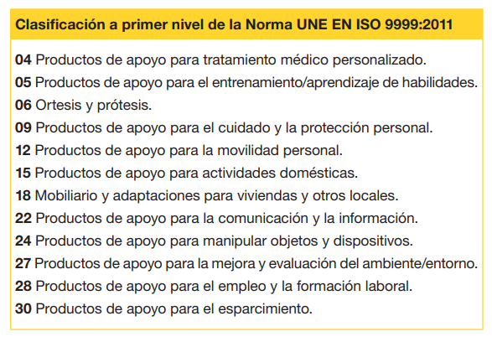
5. Clasificación
Los productos se clasifican de acuerdo a su función y se estructuran en tres niveles jerárquicos denominados clases, subclases y divisiones.

Slide 10
04 Productos de apoyo para tratamiento médico personalizado
Productos de apoyo para la respiración
Productos de apoyo para terapia circulatoria
Productos de apoyo para prevenir la formación de cicatrices
Productos de compresión para el control y la conciencia corporal
Productos de apoyo para fototerapia
Productos de apoyo para diálisis
Productos de apoyo para administrar medicamentos
Equipos y materiales para pruebas físicas, fisiológicas y bioquímicas
Equipos y materiales para evaluación cognitiva
Productos de apoyo para terapia cognitiva
Estimuladores
Productos de apoyo para el tratamiento por medio del frío o calor
Productos de apoyo destinado a preservar la integridad de los tejidos (cojines, colchones…)
Productos de apoyo para el entrenamiento de la percepción
Productos de apoyo para la tracción de la columna vertebral
Equipos para el entrenamiento del movimiento, la fuerza y el equilibrio (pedalier, paralelas, etc.)
Productos para el cuidado de heridas

Slide 11
05 Productos de apoyo para el entrenamiento/aprendizaje de habilidades
Productos de apoyo para terapia y entrenamiento/aprendizaje de la comunicación (habla, lectura, escritura)
Productos de apoyo para terapia y entrenamiento/aprendizaje en comunicación alternativa y aumentativa (p.ej. Pictogramas)
Productos de apoyo para el entrenamiento de la continencia
Productos de apoyo para la formación artística
Productos de apoyo para el entrenamiento de temas educativos
Productos de apoyo para el entrenamiento de capacidades cognitivas
Productos de apoyo para el entrenamiento en el control de dispositivos de entrada y la manipulación de productos y bienes
Productos de apoyo para el entrenamiento de funciones básicas
Productos de apoyo en el entrenamiento de habilidades sociales
Productos de apoyo en el entrenamiento de actividades de la vida diaria (movilidad personal y actividades diarias)

Slide 12
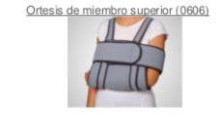
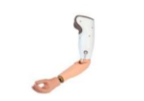
06 Ortesis y prótesis
Ortesis:
Modifican las características tanto estructurales como funcionales de los sistemas neuromuscular y esquelético
Prótesis:
Reemplazan parcial o totalmente una parte del cuerpo no existente o deficiente

Slide 13
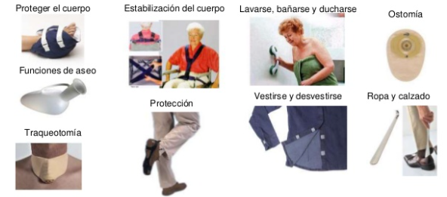
09 Productos de apoyo para el cuidado y la protección personal

Slide 14
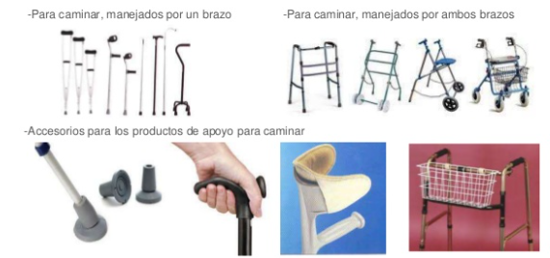
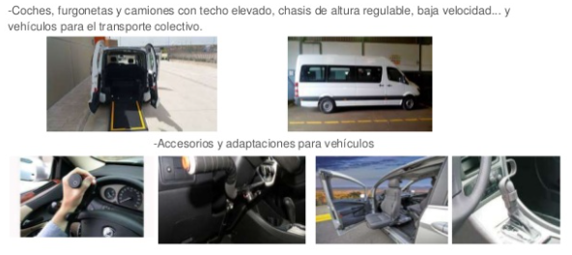
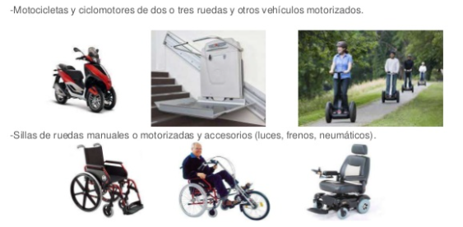
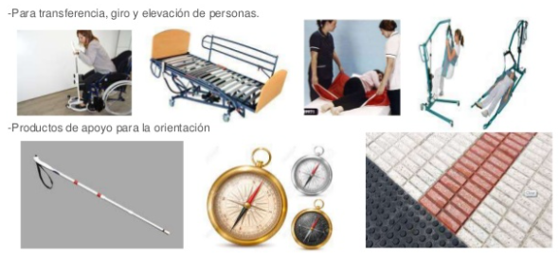
12 Productos de apoyo para la movilidad personal

Slide 15
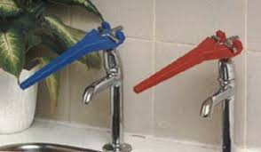
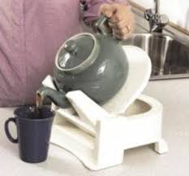
15 Productos de apoyo para actividades domésticas
Productos de apoyo para preparar comidas y bebidas
Productos de apoyo para lavar la vajilla
Productos de apoyo para la limpieza de la casa
Productos de apoyo para comer y beber
Productos de apoyo para confeccionar y mantener tejidos

Slide 16
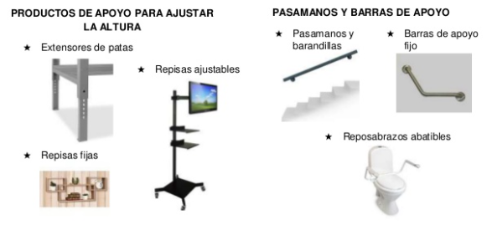
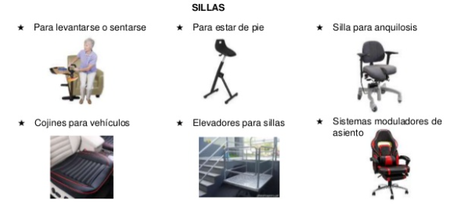
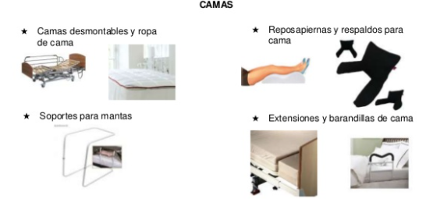
18 Mobiliario y adaptaciones para viviendas y locales

Slide 17
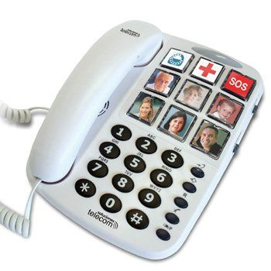
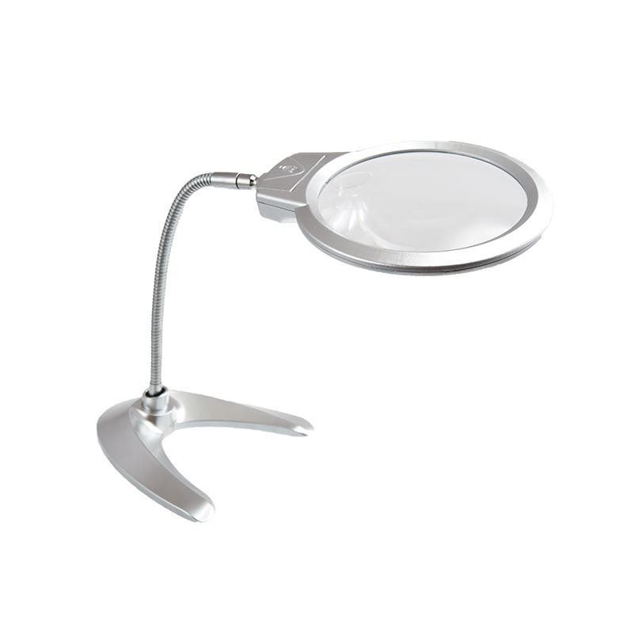
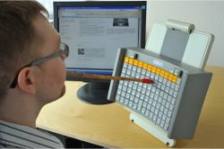
22 Productos de apoyo para la comunicación y la información
Productos de apoyo para la visión
Productos de apoyo para la audición
Productos de apoyo para el cálculo
Productos de apoyo para la lectura
Productos de apoyo para acceso al ordenador, uso del teléfono, etc

Slide 18
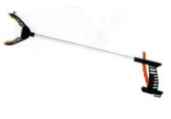
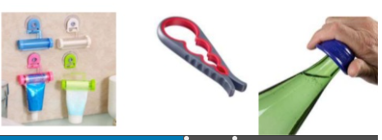
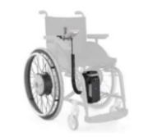
22 Productos de apoyo para manipular objetos y utensilios
Productos de apoyo para manipular recipientes
Productos de apoyo para accionar y controlar dispositivos
Dispositivos para controlar a distancia
Dispositivos para colocación
Productos de apoyo para fijación
Dispositivos para ayudar a llevar o transportar objetos

Slide 19
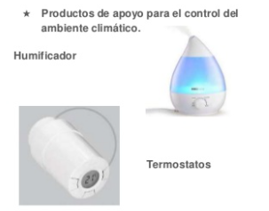
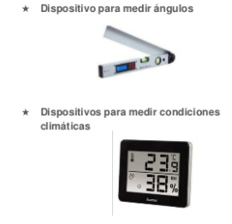
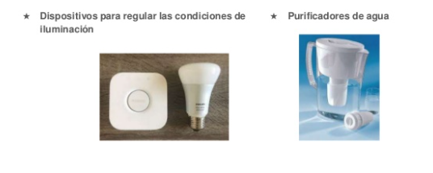
27 Productos de apoyo para la mejora y evaluación del ambiente/entorno

Slide 20
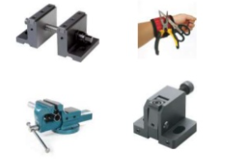
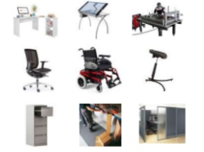
27 Productos de apoyo para el empleo y la formación laboral

Slide 21
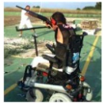
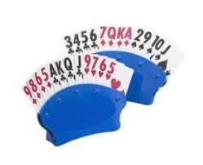
30 Productos de apoyo para el esparcimiento
Productos de apoyo para jugar
Productos de apoyo para deportes
Productos de apoyo para tocar y componer música
Productos de poyo para realizar fotos, películas o vídeos
Herramientas, materiales y equipos para actividades artísticas manuales
Productos de apoyo para jardinería y cuidado del césped de uso privado
Productos de apoyo para la caza y la pesca
Productos de apoyo para acampar e ir en caravana
Productos de apoyo para fumar
Productos de apoyo para el cuidado de animales domésticos

Slide 22
PARTE 2: Productos de apoyo y personas mayores, algunos ejemplos.
Departamento de TERAPIA OCUPACIONAL AFAL CARTAGENA Y COMARCA
“Atención a personas mayores y personas con demencia”

Slide 23
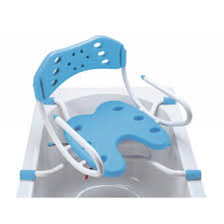
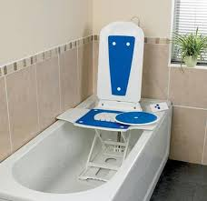
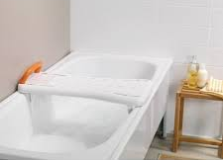
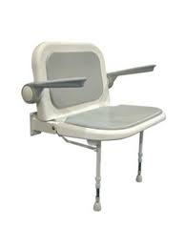
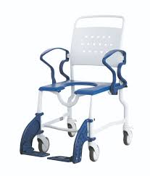
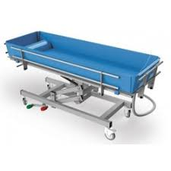
1. Productos de apoyo en ABVD
Baño:
Ayudas para la ducha
Ayudas para la bañera

Slide 24
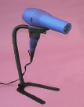
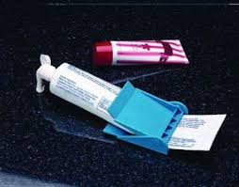
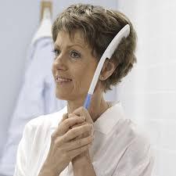
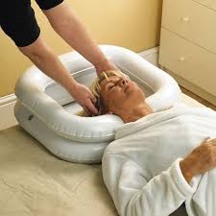
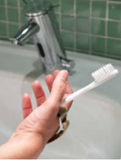
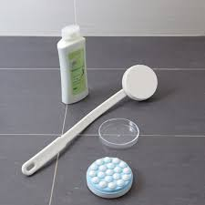
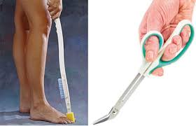
1. Productos de apoyo en ABVD
Ayudas para el aseo personal

Slide 25
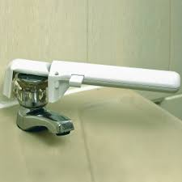
1. Productos de apoyo en ABVD
Elevadores de baño: Dificultades al levantarse y artroplastias de cadera
Adaptador para abrir y cerrar grifos redondos

Slide 26
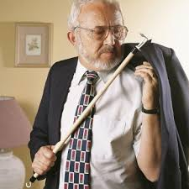
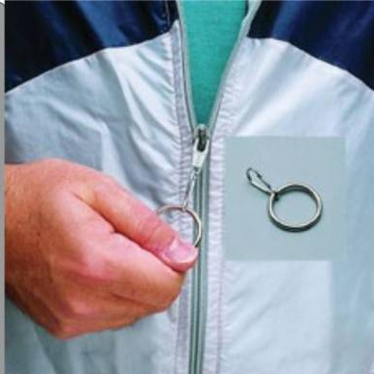
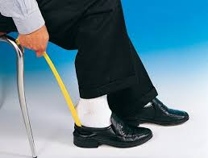
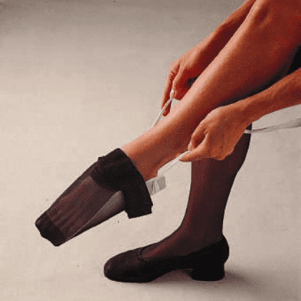
1. Productos de apoyo en ABVD
Productos de apoyo para el vestido y desvestido
Calzador De Medias Sin Agacharse - YouTube

Slide 27
1. Productos de apoyo en ABVD
Productos de apoyo para la alimentación y preparación de comidas:
Cortar o partir la comida en trozos
Llevar la comida a la boca

Slide 28
1. Productos de apoyo en ABVD
Productos de apoyo para la alimentación y preparación de comidas:
Acercar el recipiente de bebida a la boca
Preparación de alimentos
https://www.youtube.com/watch?v=N9JsJ-AL6DA

Slide 29
1. Productos de apoyo en ABVD
Productos de apoyo para la MOVILIDAD PERSONAL:
Muletas y bastones
Andadores
Tablas y discos de transferencia
Sillas de ruedas
Grúas
https://www.youtube.com/watch?v=H4KAMjE20o0

Slide 30
2. Productos de apoyo en sueño y descanso
Productos de apoyo para el descanso:

Slide 31
3. Productos de apoyo en AIVD
Gestión del hogar, compras, movilidad en la comunidad, preparación de los alimentos, etc.

Slide 32
3. Productos de apoyo en AIVD
Productos de apoyo para la comunicación
Teléfonos con teclas grandes o imágenes, dispositivos de teleasistencia, adaptaciones para el acceso al ordenador, audífonos…

Slide 33
4. Productos de apoyo para el ocio y tiempo libre

Slide 34
Actividades

Slide 35
Productos de apoyo

